Slide 1


«Конфликтные ситуации и травля среди обучающихся: пути и способы преодоления».
Муниципальное казенное учреждение
Для детей, нуждающихся в психолого-педагогической и медико-социальной помощи
«Центр диагностики и консультирования»

Slide 2
Некоторые различия между травлей и конфликтом:
Причина конфликта - это предметы, интересы, ценности
Решение участвовать в конфликте принимают сторон самостоятельно
Явное неравенство социальных, физических, материальных сил и ресурсов. Долгосрочный процесс
Каждый новый эпизод травли становится более изощрённым и жестоким
Участники травли выйти из нее по своей воле не могут. Травля возникает преднамеренно
Травля
Причина конфликта - сам человек или его качества
Решение участвовать в конфликте принимает только обидчик (агрессор)
В конфликте силы относительно равны
Конфликт и его разрешение ведут к развитию
Из конфликта стороны могут выйти по своей воле
Конфликт

Slide 3
Организационные структуры помощи в общеобразовательных учреждениях
Психолого-педагогический консилиум
Психолого-педагогическая служба
Школьная служба примирения
педагоги-психологи, социальные педагоги, учителя-дефектологи, учителя-логопеды, тьюторы, классные руководители, учителя-предметники,
заместители руководителя, курирующие направление деятельности

Slide 4
Роль классного руководителя
Выявление учащихся
с поведенческими проблемами
Создание эмоционально благоприятной атмосферы взаимодействия обучающегося с классом и учителями, адаптация учебного материала для адекватного восприятия, проведение воспитательной работы с обучающимся, мотивация родителей и учащегося на получение психолого-педагогической помощи
хроническая неуспешность в учебной деятельности, низкая критичность к собственному поведению и деятельности, недисциплинированность, эмоционально-волевая неустойчивость, бурная реакция на низкие и неудовлетворительные отметки, на конструктивную критику и замечания учителя

Slide 5
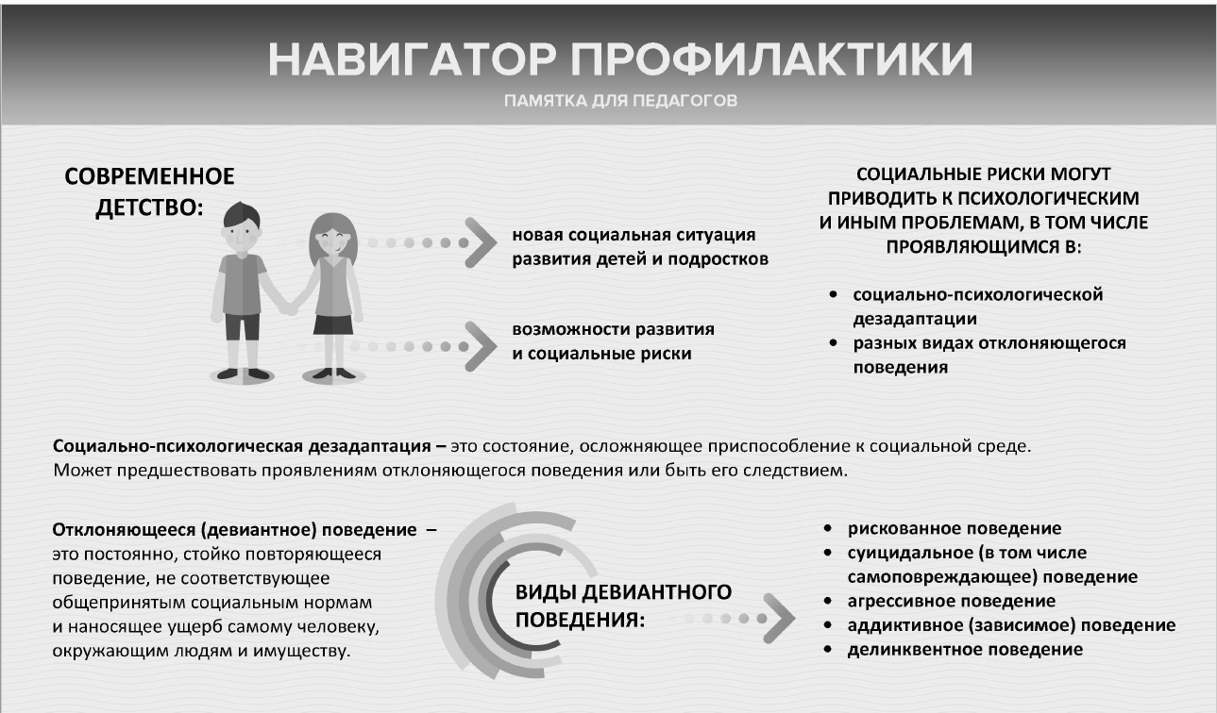
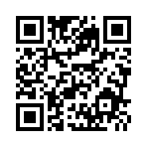

Slide 6
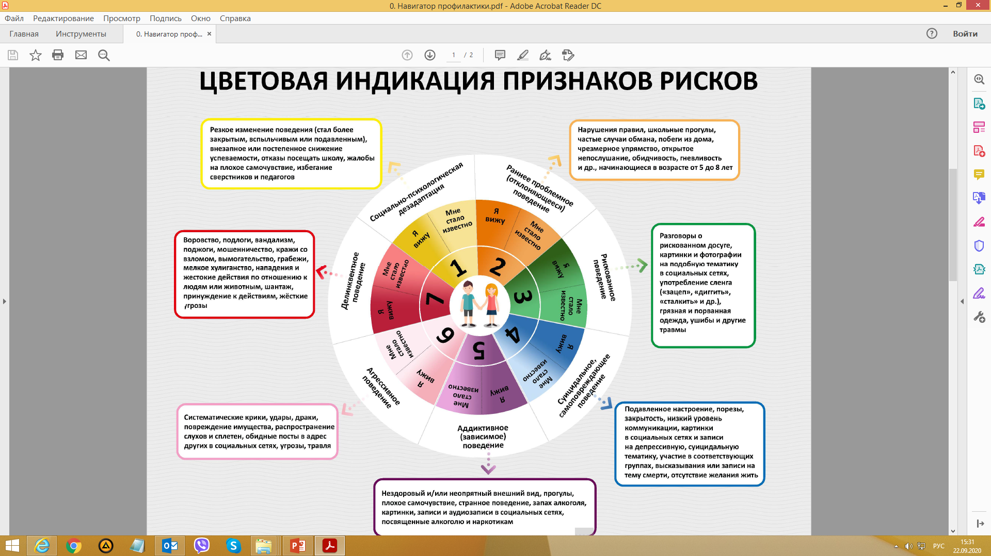

Slide 7
Применение медиативных технологий классным руководителем в урегулировании конфликтных ситуаций

Slide 8
Школьные службы примирения
Приказ департамента образования от 16.09.2022 № 12-03-750/2 «Об обеспечении деятельности школьных служб примирения в общеобразовательных учреждениях».
Восстановительная процедура урегулирования конфликтных ситуаций
цель
развитие восстановительного способа реагирования на конфликтные ситуации в общеобразовательном учреждении и правонарушения учащихся
проведение восстановительных программ для участников образовательных отношений, находящихся в конфликтных или противоправных ситуаций
обучение учащихся и других участников образовательного процесса методам урегулирования конфликтных ситуаций
организация просветительских мероприятий
содействие формированию ценностей примирения у педагогов, учащихся, родителей (законных представителей) через применение восстановительных практик при проведении классных часов, родительских собраний, педагогических советов и иных форм взаимодействия в общеобразовательном учреждении
профилактика и снижение рисков возникновения конфликтных ситуаций и противоправных действий в образовательной среде
задачи

Slide 9
Школьная служба примирения
Преимущества:
понимание (при этом не обязательно «принятие») взгляда другого человека на ситуацию;
конфиденциальность;
воспитательная, а не карательная функция;
возможность быстрого разрешения ситуации;
примирение дает жертвам возможность почувствовать себя равными, увидеть уважение их точки зрения и вновь обрести чувство контроля над своей жизнью;
два основных направления работы Службы школьной примирения в ситуации травли: индивидуальная работа с агрессорами и жертвами (восстановительная примирительная программа) и работа с сообществом класса (программа «Круг примирения»)

Slide 10

Программы школьной службы примирения
Программа примирения
Программа по заглаживанию вреда
Круг сообщества
Профилактические круги
Круг ответственности
Школьно-семейный совет
Школьно-семейный совет

Slide 11

медиация – способ разрешения споров мирным путем на основе выработки сторонами спора взаимоприемлемого решения при содействии нейтрального и независимого лица – медиатора;
восстановительный подход в примирении — альтернативный способ урегулирования споров и конфликтов, основным результатом которого является восстановление отношений между конфликтующими сторонами, устранение последствий причинённого вреда, «исцеление» пострадавшего (жертвы).

Slide 12
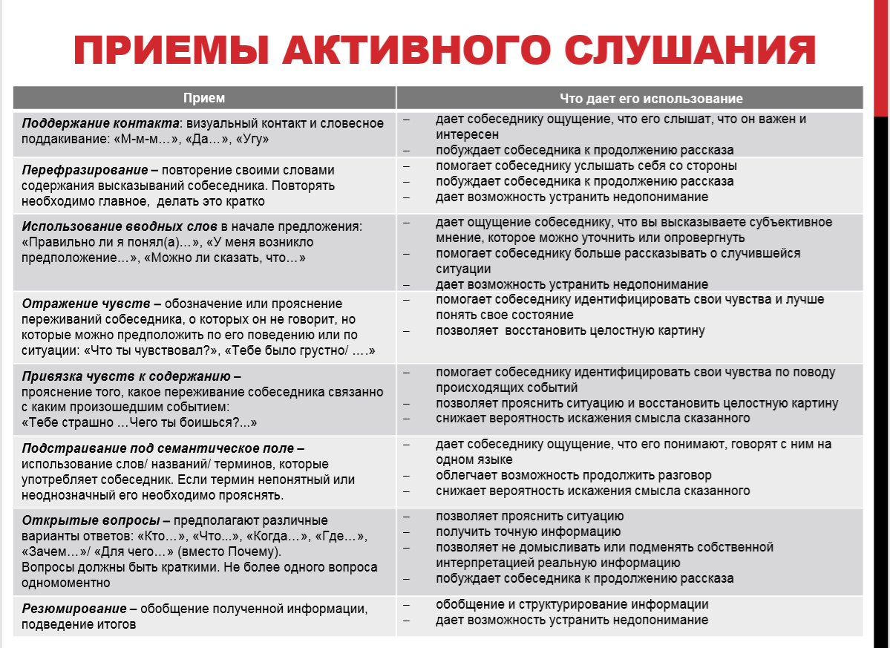

Slide 13
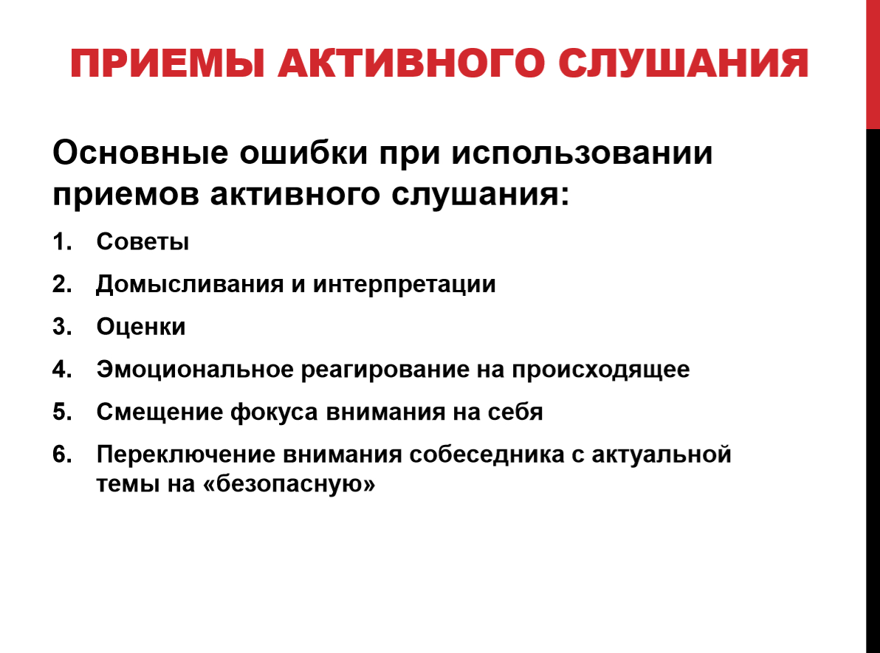

Slide 14
СПАСИБО ЗА ВНИМАНИЕ!
Шипырева Наталия Ивановна,
ведущий эксперт муниципального казенного учреждения для детей, нуждающихся в психолого-педагогической и медико-социальной помощи «Центр диагностики и консультирования»
Телефон: (3462)77-12-08

